Slide 1


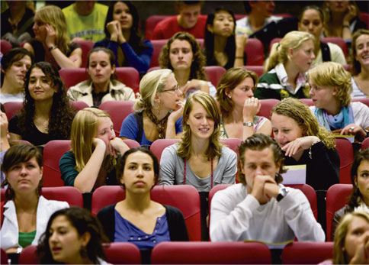
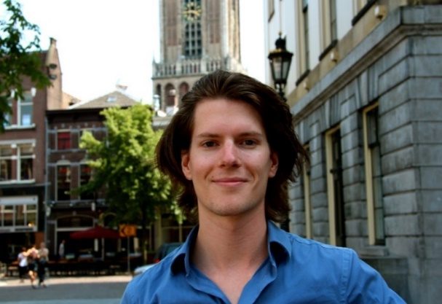

Over drie jaar….
Informatie bijeenkomst voor leerlingen van het Bonnefantencollege vwo 4
16 januari 2025
Notes:
DIA 2: OVER ÉÉN JAAR…
De ouders hebben net veel informatie gehad. Zorg dat je niet meteen weer de ouders overlaadt met nieuwe informatie. Doe bijvoorbeeld eerst een energizer. Dat kan a.h.v. deze dia, maar uiteraard kun je ook zelf iets anders bedenken.
Situatieschets:
Vraag aan de ouders: Stelt u zich eens voor dat het 7 september 2024 is (een jaar later dus). Waar bevindt uw zoon/dochter zich dan? Is hij/zij aan het studeren? Indien ja, welke studie is dit dan en in welke stad bevindt zich deze studie? Indien hij/ zij niet aan het studeren is, waar doet uw zoon/dochter op dat moment dan? Laatste vraag: wat betekent deze verandering voor u als ouders?
Laat de ouders hier over brainstormen en vraag ze kort verslag uit te brengen.

Slide 2

Welke stappen kun je nemen?
Verkennen
Gevoel krijgen
Open Dag bezoeken (15 feb)
Ervaren
Dagje meelopen
Rondleiding
Maatwerk
Vakkenpakket samenstellen
Gesprek met decaan

Slide 3
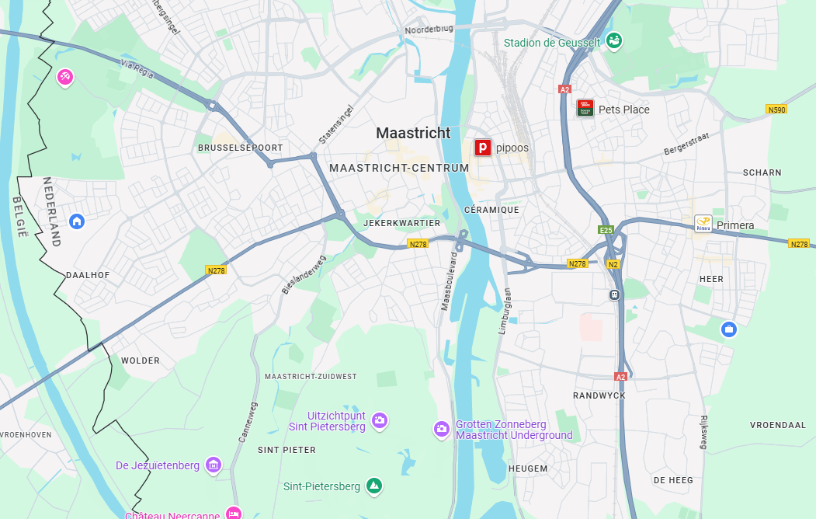

Waar ligt Porta Mosana College?

Slide 4
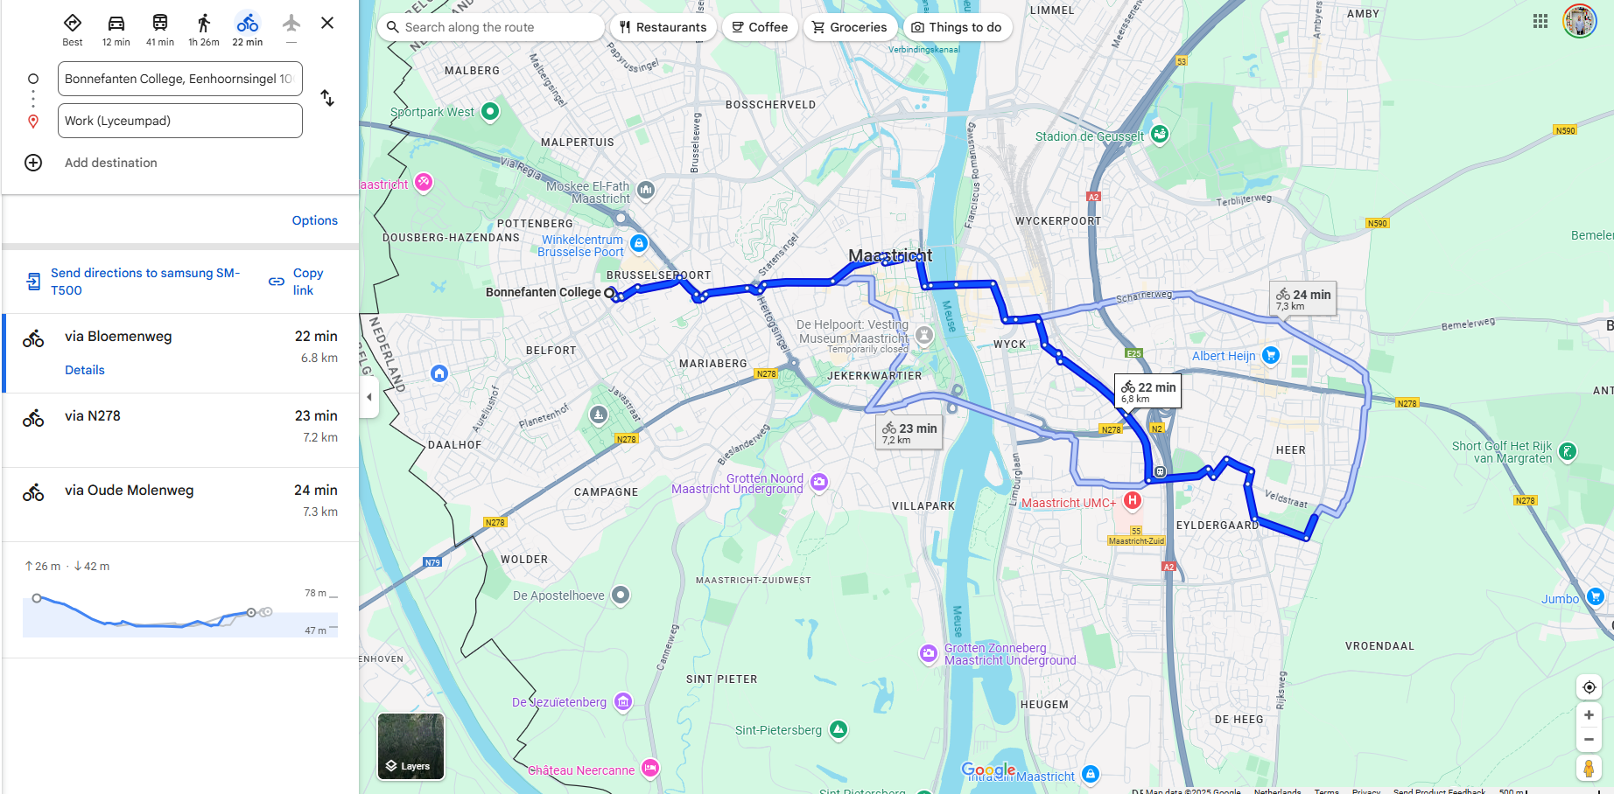

Slide 5
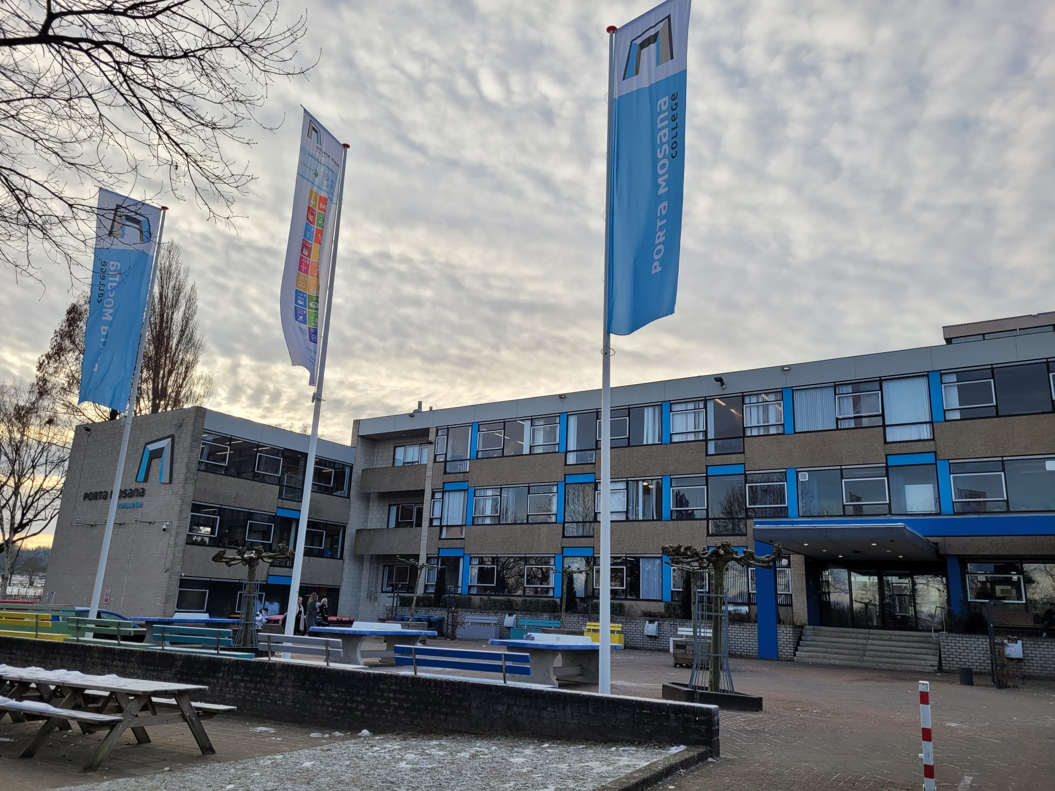

Slide 6
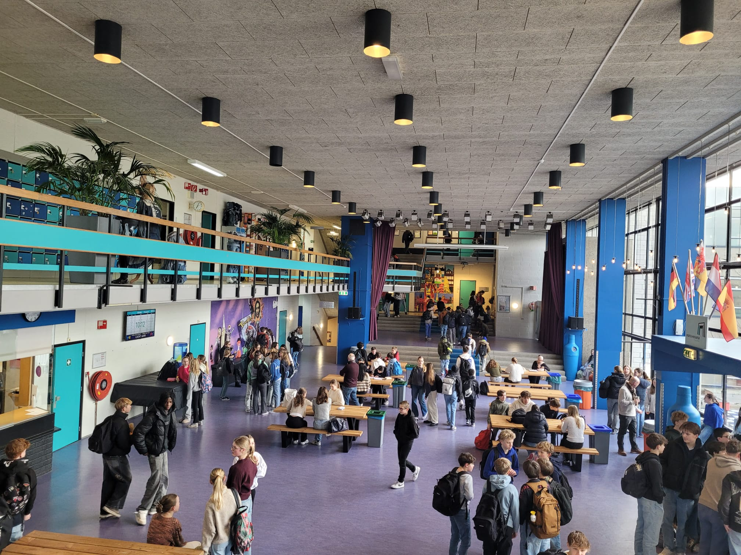

Slide 7
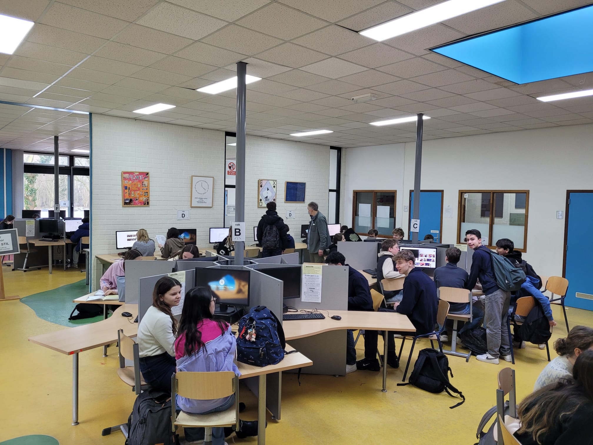

Slide 8

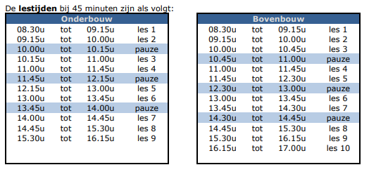
Lestijden schooljaar 2024-2025

Slide 9
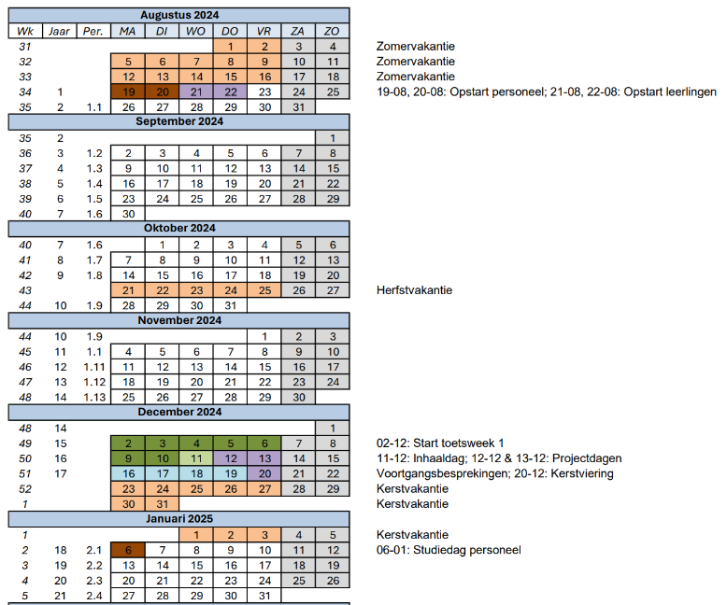
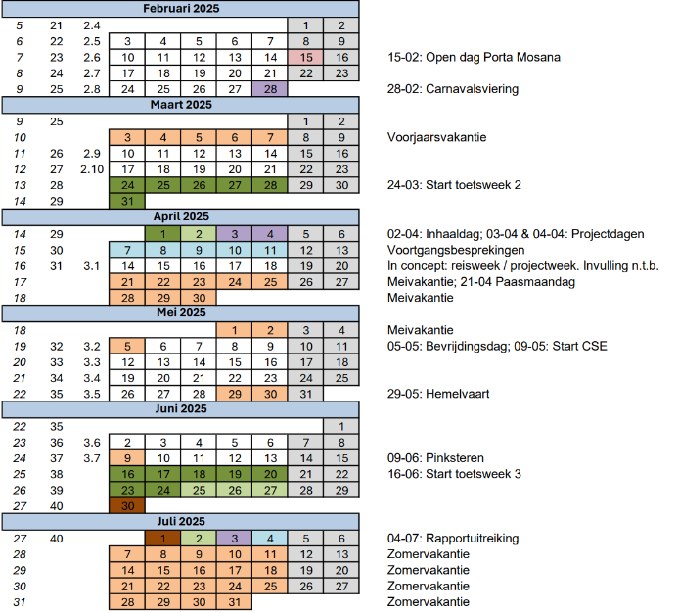
Jaarplanning 2024-2025:
3 periodes + toetsweek + projectdagen

Slide 10
SOMTODAY , tevens elo
Agenda, weekplanner en absentie
E-mail tussen leerling en docenten
Cijferadministratie
Periodeplanner
Lesmateriaal
Digitale methodes
Inleveren opdrachten
Somtoday
Elo Somtoday
Notes:
DIA 12: SOMTODAY en ITSLEARNING
Leg uit waar Somtoday voor gebruikt wordt én dat we niet meer met Itslearning werken maar nu gebruik maken van de elo in Somtoday

Slide 11
MENTOR
De begeleiding door de mentor is zichtbaar in het lesrooster op twee manieren:
  Een ingeroosterde mentorles
Tijdens deze mentorles is er aandacht voor:
  Sociaal emotioneel welzijn (vroeg detecteren van niet goed in je vel zitten)
  Studievaardigheden (planning in tweede fase, voorbereiding ED’s/PO’s)
  LOB-vaardigheden (wat wil ik worden,
  studiekeuze)
Notes:
DIA 10 MENTORLES:
Leg uit hoe er in de mentorlessen gewerkt wordt aan verschillende thema’s (welzijn, LOB, leren leren),
dat er een coördinator mentoraat leerjaar 5-6 is (Kennie Diederen), die de mentorlessen inhoudelijk voorbereidt in samenspraak met de mentoren in leerjaar 6.

Slide 12
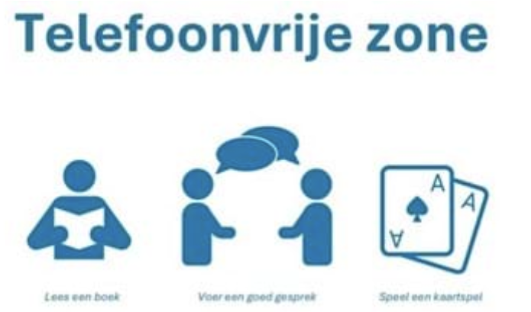
M.i.v. schooljaar 2024-2025

